Slide 2
Модели данных:
1) иерархическая;
2) сетевая;
3) реляционная;
4) объектно-ориентированная;
5) объектно-реляционная.

Slide 3
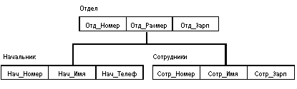
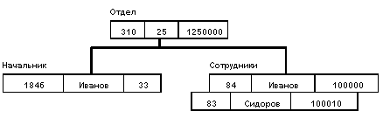
Иерархическая модель данных
Пример дерева (схемы иерархической БД):
Экземпляр дерева

Slide 4
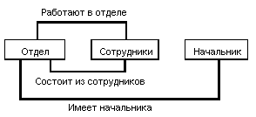
Сетевая модель данных
Простой пример сетевой схемы БД:

Slide 5
Сильные места ранних СУБД:
Развитые средства управления данными во внешней памяти на низком уровне;
Возможность построения вручную эффективных прикладных систем;
Недостатки:
Слишком сложно пользоваться: сложные запросы, сложность (невозможность) изменения структуры данных;
Фактически необходимы знания о физической организации;
Прикладные системы зависят от физической организации;
Логика прикладных систем перегружена деталями организации доступа к БД.

Slide 6
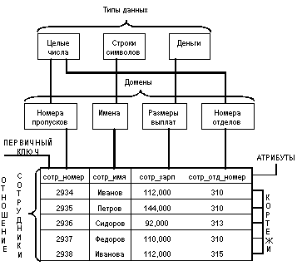
Реляционные базы данных
Реляционная модель данных основывается на понятии “отношение” (relation). В ней данные хранятся в виде совокупности отношений.

Slide 7
Реляционные базы данных
Понятие тип данных в реляционной модели данных совпадает с понятием типа данных в языках программирования. Обычно в современных реляционных БД допускается хранение:
символьных, числовых данных,
специализированных числовых данных (таких как "деньги")
специальных данных (дата, время, временной интервал).

Slide 8
Реляционные базы данных
Домен – потенциально допустимое множество значений данного типа.
В самом общем виде домен определяется:
заданием некоторого базового типа данных, к которому относятся элементы домена,
и произвольного логического выражения, применяемого к элементу типа данных, логическое выражение несет смысловую нагрузку.

Slide 9
Реляционные базы данных
Атрибуты представляют собой свойства, характеризующие сущность.
Схема отношения - это именованное множество пар {имя атрибута, имя типа (или домена, если это понятие поддерживается)}. Степень или "арность" схемы отношения – количество этих пар. Степень отношения СОТРУДНИКИ равна четырем, то есть оно является 4-арным.
Схема БД (в структурном смысле) - это набор именованных схем отношений.

Slide 10
Реляционные базы данных
Кортеж, соответствующий данной схеме отношения, - это множество пар {имя атрибута, значение}, "Значение" является допустимым значением домена данного атрибута (или типа данных, если понятие домена не поддерживается). Тем самым, степень или "арность" кортежа, т.е. число элементов в нем, совпадает с "арностью" соответствующей схемы отношения.
Попросту говоря, кортеж - это набор именованных значений заданного типа.

Slide 11
Реляционные базы данных
Отношение - это множество кортежей, соответствующих одной схеме отношения. Иногда, чтобы не путаться, говорят "отношение-схема" и "отношение-экземпляр", иногда схему отношения называют заголовком отношения, а отношение как набор кортежей - телом отношения.

Slide 12
Реляционные базы данных
Свойства отношений:
Отсутствие кортежей-дубликатов
Отсутствие упорядоченности кортежей
Отсутствие упорядоченности атрибутов
Атомарность значений атрибутов

